Slide 1
Будни в детском саду

Slide 2
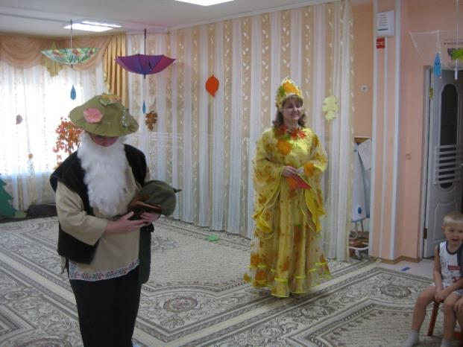
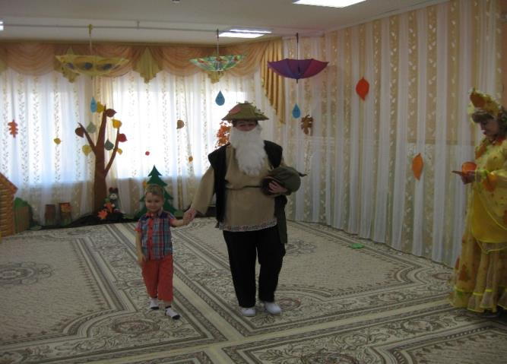
Нельзя нам на свете прожить без чудес,
Они нас повсюду встречают.
Волшебный, осенний и сказочный лес
Нас в гости к себе приглашает.
Закружится ветер под песню дождя,
Листочки нам под ноги бросит.
Такая красивая эта пора:
Пришла к нам опять Чудо-Осень.

Slide 3
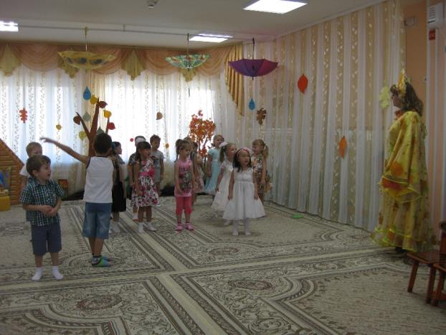
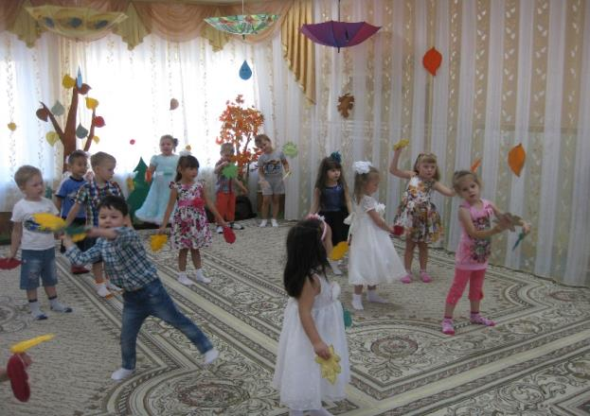
Солнышко усталое
Скупо греешь ты!
Жёлтые да алые
Кружатся листы.
В шелесте да в шорохе
Наш осенний сад.
На дорожках ворохи
Пёстрые лежат.

Slide 4
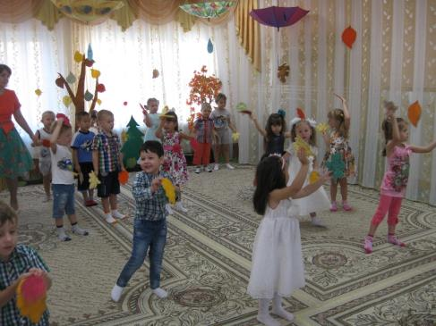
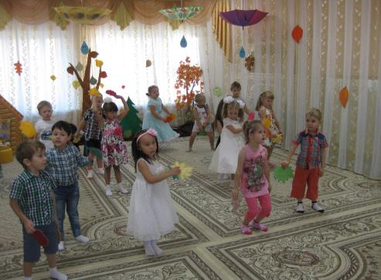
Стало вдруг светлее вдвое,
Двор как в солнечных лучах –
Это платье золотое
У березы на плечах.
Утром мы во двор идём –
Листья сыплются дождём,
Под ногами шелестят
И летят… летят… летят…
Пролетают паутинки
С паучками в серединке,
И высоко от земли
Пролетают журавли.
Всё летит! Должно быть, это
Улетает наше лето.

Slide 5
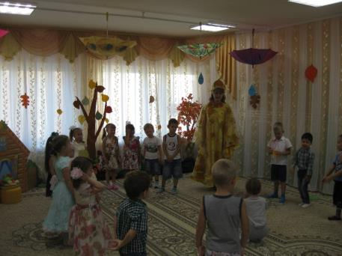
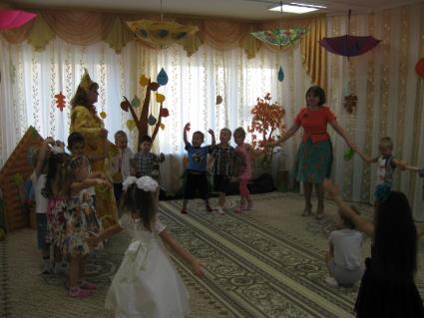
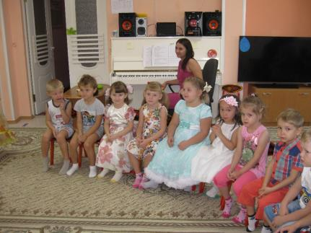
Вьётся в воздухе листва,
В жёлтых листьях Когалым.
У окошка мы сидим
И глядим наружу.
Шепчут листья: - Улетим! -
и ныряют в лужу.

Slide 6
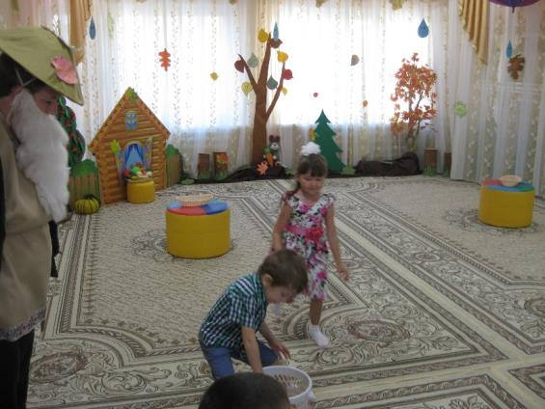
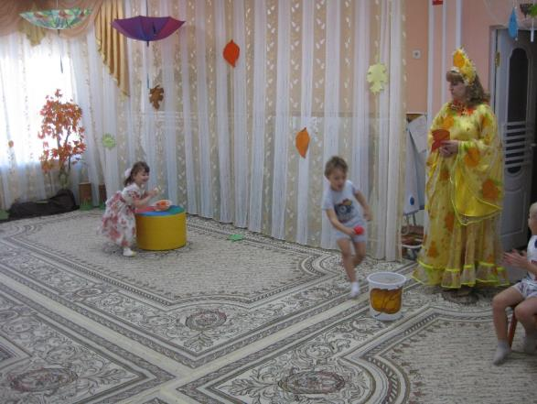
С мячиком люблю играть,
По полу его гонять,
Нападу, схвачу, поймаю
И опять его кидаю!
Подарили Соньке мяч,
Вдруг раздался громкий плач.
Мяч никак не лезет в рот -
Вот ребенок и ревет!

Slide 7
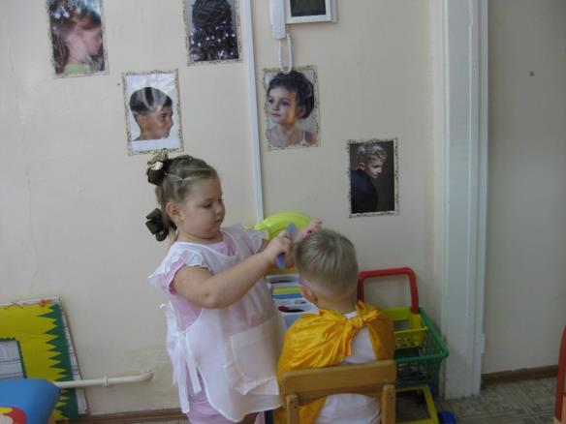
Нравится работать Уле
Парикмахером в салоне –
Причесать, постричь, завить,
Лаком для волос облить.
Косметологу же Асе
Нравится ресницы красить,
Пудрить лоб и пудрить нос,
Красить губы ярче роз,
Щечки бледные румянить,
Веки обводить тенями,
И на пальчиках руки –
Красить лаком ноготки.

Slide 8
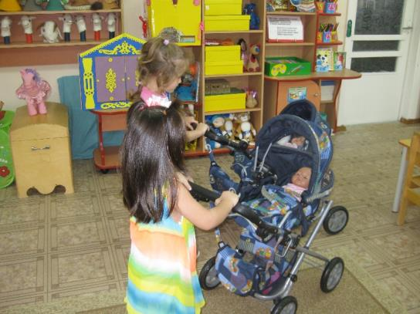
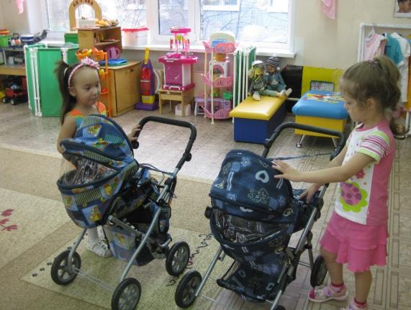
Свою куклу я качаю, спать укладываю.
Чтобы кукла не скучала, байки складываю,
Потом песню пропою ей тихо, ласково,
Да поправлю одеяльце ей атласное.
Спи, усни, моя подружка, без забот-хлопот,
За окном на небе звёзды водят хоровод.
Нам с тобой не будет скучно до утра:
Сказки ждут нас в снах чудесных, спать пора.

Slide 9
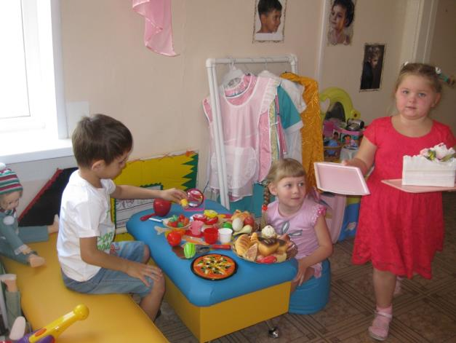
Я, повар – кондитер, смогу всё испечь,
Для этого надо хорошую печь.
Чтоб было отличным у всех настроенье,
Пеку для народа, торты и печенье.
Пеку я ватрушки, блины, кренделя,
Пирожные, сдобу, конечно не зря.
И северный пряник блестит словно лаком,
С орехом, изюмом и жареным маком.

Slide 10
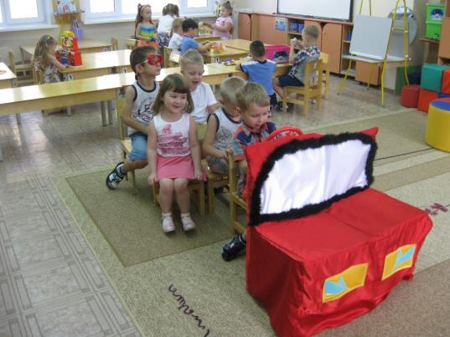
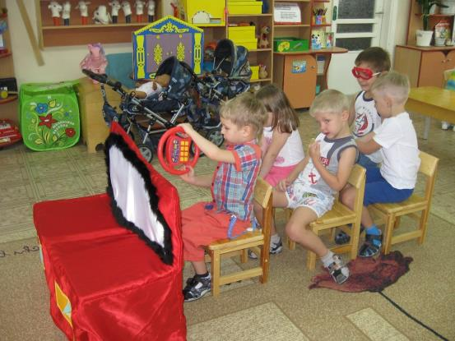
Руль, четыре колеса
да дороги полоса,
ветер дует мне в стекло.
Мне сегодня повезло.
У меня довольный вид, я накормлен и умыт,
Мне бензину дали много,
Хороша была дорога!

Slide 11
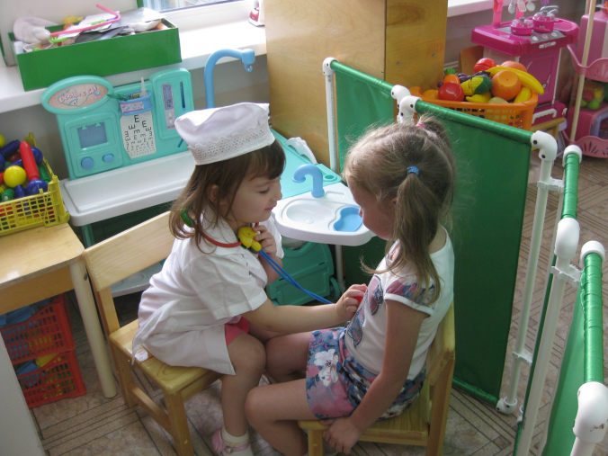
Смотрит горло врач у Саши:
– Как дела, дружочек, наши?
Молодец, прошла ангина!
Пей почаще чай с малиной.

Slide 12
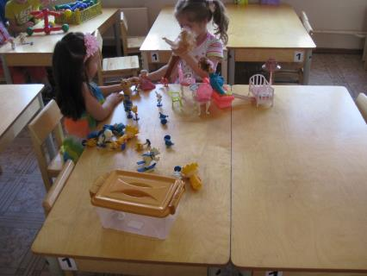
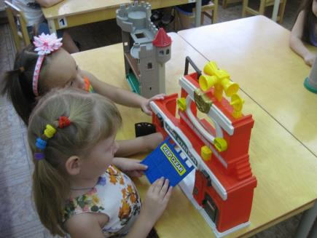
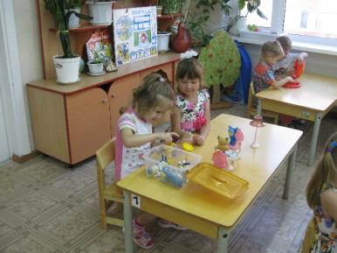
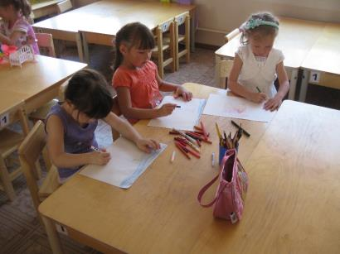
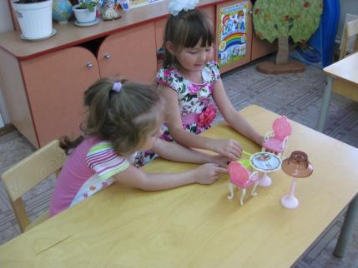

Slide 13
